Slide 1



腦筋急轉彎等你猜猜看!
點我開始

Slide 2
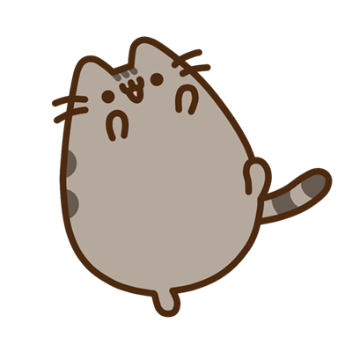



猜猜看我喜歡的動物是什麼???
小貓咪
小狗狗
小鴨鴨

Slide 3


答錯了。
重新開始

Slide 4

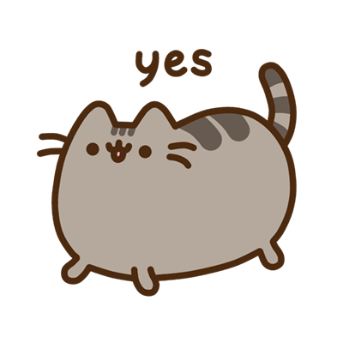


答對了
回主頁

